Slide 1
Openharmony
Falcon Bot
基于开源鸿蒙的轮式机器人-Chapter2基于LINUX内核的GPIO驱动

Slide 2
01
GPIO overview and basic knowledge
GPIO概述和基础知识

Slide 3

1.1 GPIO定义
Summary of experience
GPIO, full name in English, General-Purpose IO ports, that is, general IO ports
GPIO，英文全称为General-Purpose IO ports，也就是通用IO口
在嵌入式系统中常常有数量众多，但是结构却比较简单的外部设备/电路，对这些设备/电路有的需要CPU为之提供控制手段，有的则需要被CPU用作输入信号。而且，许多这样的设备/电路只要求一位，即只要有开/关两种状态就够了，比如灯亮与灭。对这些设备/电路的控制，使用传统的串行口或并行口都不合适。所以在微控制器芯片上一般都会提供一个“通用可编程IO接口”，即GPIO。接口至少有两个寄存器，即“通用IO控制寄存器”与“通用IO数据寄存器”。数据寄存器的各位都直接引到芯片外部，而对这种寄存器中每一位的作用，即每一位的信号流通方向，则可以通过控制寄存器中对应位独立的加以设置。这样，有无GPIO接口也就成为微控制器区别于微处理器的一个特征。。

Slide 4

1.1 GPIO定义
Summary of experience
在芯片上的引脚一般分为四类: 电源,时钟，控制线，I/O线，I/O又在使用模式上分为GPIO以及功能复用IO (如SPI ，I2C,UART等)。
GPIO是General Purpose Input/Output的缩写，它是一个通用的数字输入/输出接口，可以用来连接各种不同的电子设备，例如LED灯、按钮、传感器等。
大多数MCU的引脚都不止一个功能，内部的结构也有所不同，功能也不甚一致。可以通过不同的配置，切换引脚的实际功能。
通用I/O的主要特性如下：
可以进行编程控制中断触发模式，常规情况下有，上升沿出发，下降沿出发，高电平出发，低电平出发，双边沿触发五种。
输入输出的模式是可以被进行选择控制的，输出模式一般包括：推挽，开漏，上拉，下拉。输入模式一般包括，浮空，上拉，下拉，模拟。

Slide 5
1.2 GPIO概念
Summary of experience
1.引脚：GPIO接口通常包括一个或多个引脚，每个引脚都有一个独特的编号和特定的功能。通常情况下，GPIO引脚的编号是根据不同的硬件平台和系统进行命名的，例如树莓派的GPIO引脚编号是基于BCM（Broadcom）引脚编号系统的。
2.输入：GPIO引脚可以作为数字输入接口使用，可以用来读取传感器或开关状态等信息。当一个GPIO引脚被设置为输入模式时，它可以检测到电压的变化，并将其转换为数字信号。
3.输出：GPIO引脚也可以作为数字输出接口使用，可以用来控制LED灯、电机、继电器等电子设备的开关状态。当一个GPIO引脚被设置为输出模式时，它可以向外部设备发送数字信号。
4.上拉/下拉：为了防止GPIO引脚的输入信号在高电平和低电平之间不稳定，通常会使用上拉或下拉电阻来固定输入信号的电平状态。上拉电阻将输入信号拉高，而下拉电阻将输入信号拉低。

Slide 6
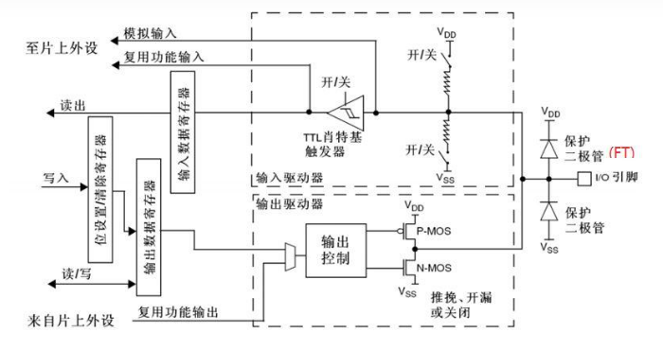
1.2 GPIO概念
Summary of experience
每个GPIO内部都有这样的一个电路结构
保护二极管：IO引脚上下两边两个二极管用于
防止引脚外部过高、过低的电压输入。
当引脚电压高于VDD时，上方的二极管导通；
当引脚电压低于VSS时，下方的二极管导通，
防止不正常电压引入芯片导致芯片烧毁。
但是尽管如此，还是不能直接外接大功率器件，
须加大功率及隔离电路驱动，
防止烧坏芯片或者外接器件无法正常工作。

Slide 7
1.2 GPIO概念
Summary of experience
每个GPIO内部都有这样的一个电路结构
保护二极管：IO引脚上下两边两个二极管用于
防止引脚外部过高、过低的电压输入。
当引脚电压高于VDD时，上方的二极管导通；
当引脚电压低于VSS时，下方的二极管导通，
防止不正常电压引入芯片导致芯片烧毁。
但是尽管如此，还是不能直接外接大功率器件，
须加大功率及隔离电路驱动，
防止烧坏芯片或者外接器件无法正常工作。
P-MOS管和N-MOS管：由P-MOS管和N-MOS管组成的单元电路使得GPIO具有“推挽输出”和“开漏输出”的模式。

Slide 8
1.2 GPIO概念
Summary of experience
每个GPIO内部都有这样的一个电路结构
保护二极管：IO引脚上下两边两个二极管用于
防止引脚外部过高、过低的电压输入。
当引脚电压高于VDD时，上方的二极管导通；
当引脚电压低于VSS时，下方的二极管导通，
防止不正常电压引入芯片导致芯片烧毁。
但是尽管如此，还是不能直接外接大功率器件，
须加大功率及隔离电路驱动，
防止烧坏芯片或者外接器件无法正常工作。
P-MOS管和N-MOS管：由P-MOS管和N-MOS管组成的单元电路使得GPIO具有“推挽输出”和“开漏输出”的模式。
信号经过触发器后，模拟信号转化为0和1的数字信号。但是，当GPIO引脚作为ADC采集电压的输入通道时，用其“模拟输入”功能，此时信号不再经过触发器进行TTL电平转换。ADC外设要采集到的原始的模拟信号。

Slide 9
02
the general steps of development the microcontroller drives
单片机驱动开发常规步骤

Slide 10
2.1 单片机和LINUX驱动开发差异
Summary of experience
在单片机的设备开发和硬件调用中流转过程与操作系统有一定区别，如下图所示，单片机直接对接硬件抽象层，不存在为了考虑多线程资源互斥同步等问题。而Linux应用程序调用硬件抽象层的接口必须通过调用驱动程序。
单片机程序
LINUX程序
硬件抽象层
驱动程序
硬件抽象层
硬件

Slide 11
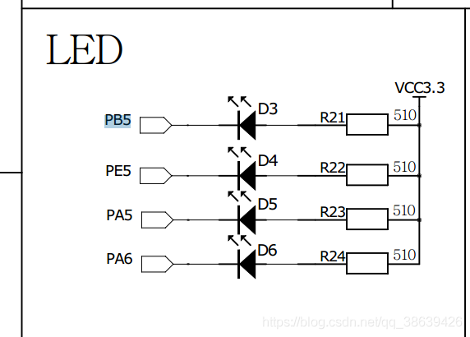
2.2 单片机GPIO开发
Summary of experience
在常规嵌入式开发中对于GPIO的操作通常是基于寄存器完成的。
例如常用的STM32F103ZET6 GPIO口共分为7组端口GPIOA~GPIOG,
每组端口有16个管脚，例如A端口的第0个管脚PA0.
查看原理图可以得到D5LED 连接在PA5端口
设置
50MHz--推挽输出模式：
让GPIOA_CRL 的23~20位 设置为
0 0 1 1
0x03<<20
数据操作：
GPIOA_DIR :输入0和1，
GPIOA_ODR :输出0和1，
GPIOA_BSRR: 输出0和1，
GPIOA_BRR: 输出0 。

Slide 12
2.2 单片机GPIO开发
Summary of experience
void LED_Init(void){ RCC->APB2ENR|=1<<3; RCC->APB2ENR|=1<<6; GPIOB->CRL|=0x00300000;//或运算，使GPIOB的CRL寄存器第20~23位置位0011，即设置为推挽输出、速率为50MHz } int main(void) { while(1){ GPIOB->ODR|=1<<5;//或运算，使GPIOB的输出数据寄存器ODR第5位置1即PB5输出高电平 GPIOB->ODR&=~(1<<5);//与运算，使GPIOB的输出数据寄存器ODR第5位置0即PB5输出低电平 delay_ms(500); } }

Slide 13
03
GPIO drives development and invocation
OpenHarmony LINUX 内核GPIO驱动开发和调用

Slide 14
3.1 LINUX GPIO开发
Summary of experience
编译目录
.
├── BUILD.gn
├── gpio.c
├── gpio.h
└── main.c
GPIO操作函数实现
GPIO操作函数接口
测试代码

Slide 15
3.1 LINUX GPIO开发
Summary of experience
用户功能包括打开/dev/led设备树节点，获取文件fd，打开fd写入特定值，1点亮，0熄灭，关闭进程后关闭fd.
#define reg_gpio_ctrl * (volatile int *) GPIO_REG_CTRL #define reg_gpio_data * (volatile int *) GPIO_REG_DATA void GPIO_Init(){ reg_gpio_ctrl |=1<<n; } void GPIO_high(){ reg_gpio_data |=1<<n; } void GPIO_low(){ reg_gpio_data &=~(1<<n); }
编写框架代码

Slide 16
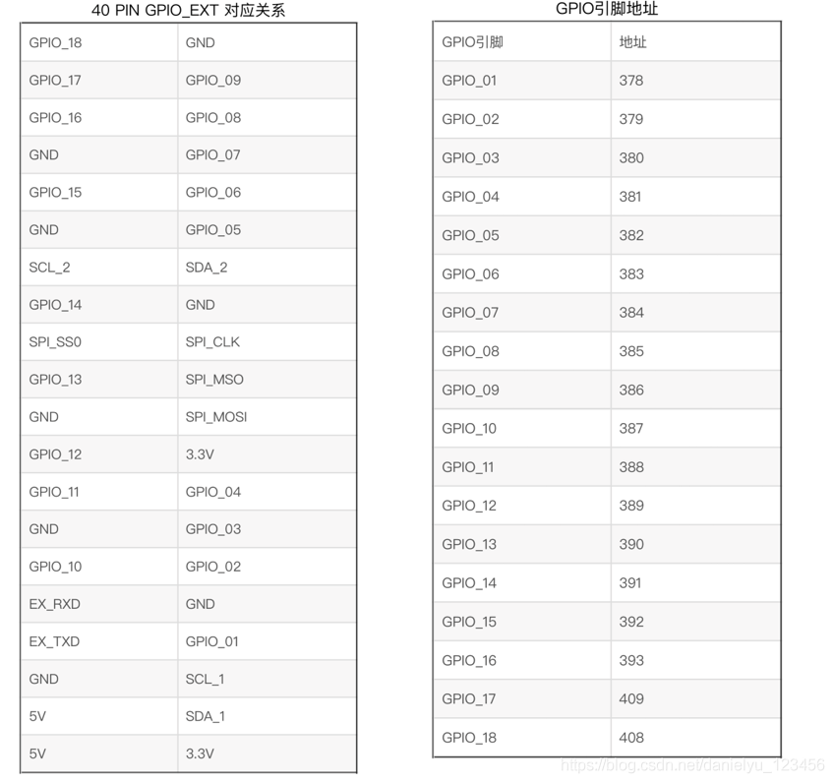
3.1 LINUX GPIO开发
Summary of experience
//gpios #define UM_GPIO_01 378 #define UM_GPIO_02 379 #define UM_GPIO_03 380 #define UM_GPIO_04 381 #define UM_GPIO_05 382 #define UM_GPIO_06 383 #define UM_GPIO_07 384 #define UM_GPIO_08 385 #define UM_GPIO_09 386 #define UM_GPIO_10 387 #define UM_GPIO_11 388 #define UM_GPIO_12 389 #define UM_GPIO_13 390 #define UM_GPIO_14 391 #define UM_GPIO_15 392 #define UM_GPIO_16 393 #define UM_GPIO_17 409 #define UM_GPIO_18 408

Slide 17
3.2 LINUX GPIO部署
Summary of experience
echo 386 > /sys/class/gpio/export echo out > /sys/class/gpio/gpio386/direction echo 1 > /sys/class/gpio/gpio386/value echo 0 > /sys/class/gpio/gpio386/value
int UM_GPIO_Export(int s32GpioNum, int bExport); int UM_GPIO_SetDirection(int s32GpioNum, int direction); int UM_GPIO_SetValue(int s32GpioNum, int s32Value); int UM_GPIO_IsExport(int s32GpioNum, int* ps32Value); int UM_GPIO_GetDirection(int s32GpioNum, int* ps32Value); int UM_GPIO_GetValue(int s32GpioNum, int* ps32Value);

Slide 18
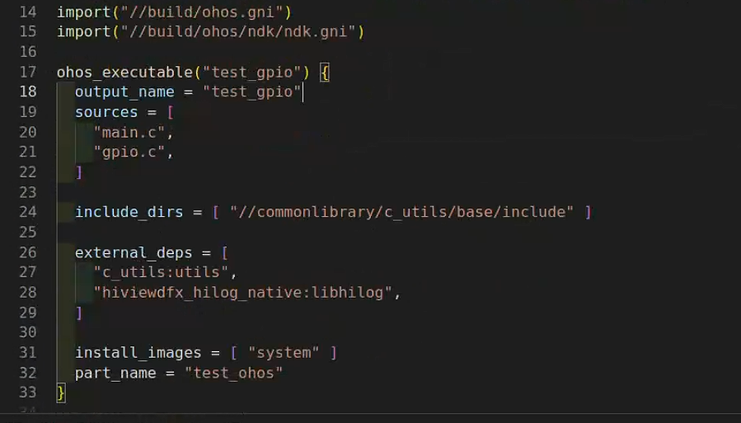
3.2 LINUX GPIO部署
Summary of experience
准备一个LED灯串联100欧姆电阻，连接在GPIO9 GPIO.25上，
按照以下方案编写测试代码，实现闪烁LED功能。
BUILD .gn文件

Slide 19
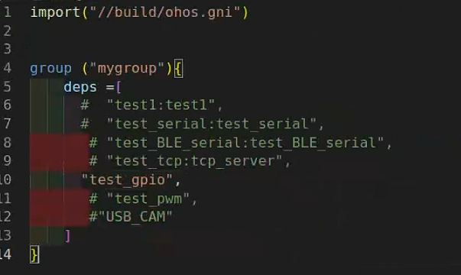
3.2 GPIO部署
Summary of experience
准备一个LED灯串联100欧姆电阻，连接在GPIO9 GPIO.25上，
按照以下方案编写测试代码，实现闪烁LED功能。
组件BUILD .gn解除注释

Slide 20
04
The way of
OpenHarmony LINUX kernel GPIO driver development
OpenHarmony LINUX 内核GPIO驱动开发思路

Slide 21
4.1 基于LINUX内核的驱动开发流程
Summary of experience
常规的Linux驱动开发流程包括
1 需求分析
2 宏观思路确认
3 详细步骤确认
4 框架代码编写
5 具体代码编写
6 编译脚本
7 目录构建
8 编写测试代码
9 步骤测试
10 执行结果
11 完善readme

Slide 22
4.1 基于LINUX内核的驱动开发流程
Summary of experience
在我们车机系统的开发当中我们就是采用先虚拟机进行代码验证，在进行编译，再进行部署的大体框架步骤来设计和搭建Openharmony标准系统的驱动程序，再接下来的工程中也是如此

